Slide 1
Wprowadzenie do sprzedaży eksportowej
Lidia Ziaja
Dział Eksportu Ziaja Ltd Zakład Produkcji Leków sp. z o.o.

Slide 2
Plan prezentacji
Pierwsze kroki w kierunku sprzedaży eksportowej:
wybór optymalnych rynków eksportowych
wybór formy współpracy
kryteria wyboru kontrahentów eksportowych
oferta eksportowa, strona internetowa
Pozyskiwanie kontrahentów eksportowych
Weryfikacja kontrahentów eksportowych

Slide 3
Pierwsze kroki w kierunku sprzedaży eksportowej
Wybór optymalnych rynków eksportowych:
specyfika produktu – gdzie moje produkty mają największe szanse powodzenia, dostosowanie produktu
specyfika rynku: liczba mieszkańców, zamożność, bariery w imporcie, rating
specyfika firmy: wcześniejsze kontakty i doświadczenia, kompetencje językowe

Slide 4
Pierwsze kroki w kierunku sprzedaży eksportowej
Wybór formy współpracy:
przedstawicielstwo, partnerstwo, franszyza, licencja, umowa dystrybucyjna
standardowy wzór umowy
Kryteria wyboru kontrahentów eksportowych:
standardowe pytania: dotyczące firmy kontrahenta, profilu działalności, doświadczenia, planu na dystrybucję, prognozowane obroty,
wymogi wobec kontrahentów eksportowych: parametry firmy, doświadczenie w zakresie podobnych produktów/branży, kanały dystrybucji, komunikacja, rating finansowy

Slide 5
Pierwsze kroki w kierunku sprzedaży eksportowej
Oferta eksportowa
standardowy pakiet informacji: nie tylko cennik, informacje o firmie budujące zaufanie, wizualizacja i charakterystyka produktu pod kątem dlaczego mój produkt jest wart uwagi, ogólne warunki dostaw, oferowane wsparcie sprzedażowe
język i sposób prezentacji: dostosowany do rynku, staranny, komunikacja obrazem, wersja elektroniczna
strona internetowa firmy

Slide 6
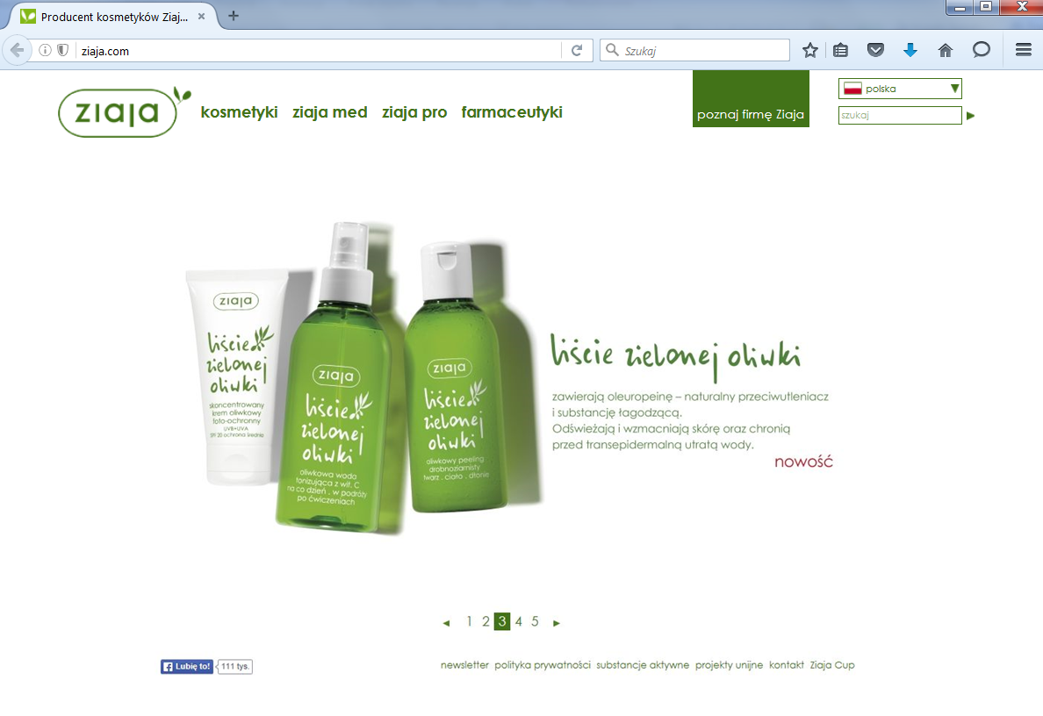
Strona internetowa – ziaja.com

Slide 7
Pozyskiwanie kontrahentów eksportowych
Targi branżowe
Portale poświęcone eksportowi, np. trade.gov.pl, strony polskich placówek dyplomatycznych
Internetowe bazy danych, np. Kompass
Rekomendacje innych firm
Firmowa strona internetowa i media społecznościowe
Izby handlowe

Slide 8
Weryfikacja kontrahentów eksportowych
Strona internetowa partnera
Dokumenty rejestracyjne firmy partnera
Wydziały ekonomiczno-handlowe ambasad RP
KUKE, ubezpieczyciele
Wywiadownie gospodarcze
Ogólnodostępne rejestry, np. SEC w USA, Companies House w Wlk. Brytanii

Slide 9
dziękuję
Opracowanie: Lidia Ziaja, Gdańsk 20.04.2016
Ziaja Ltd Zakład Produkcji Leków sp. z o.o.
ziaja.com

